Slide 1

UBND PHƯỜNG PHÚC LỢI TRƯỜNG MẦM NON HOA SỮA
Lĩnh vực phát triển ngôn ngữ
Bài : Thỏ con và mặt trăng
Người thực hiện: Nguyễn Thị Kiều Oanh
Lớp 3-4 tuổi

Slide 2
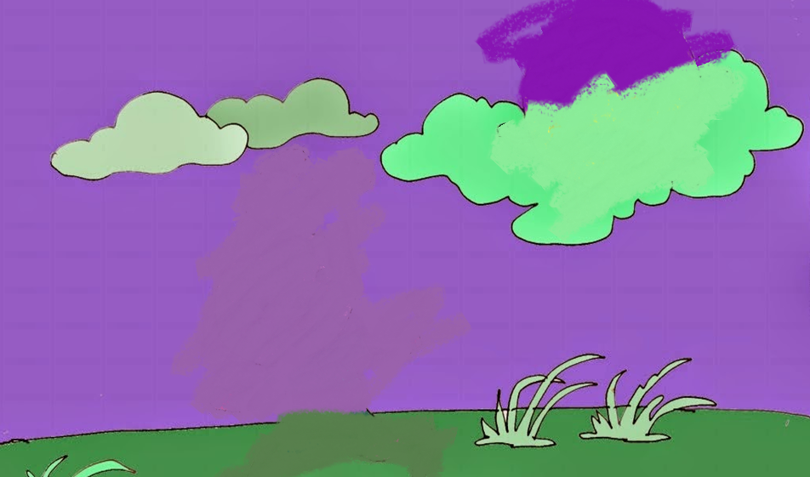
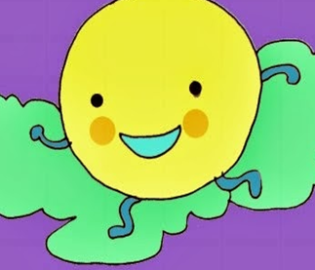
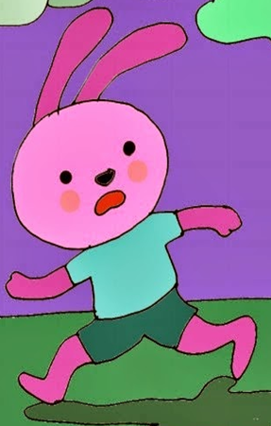

Slide 3
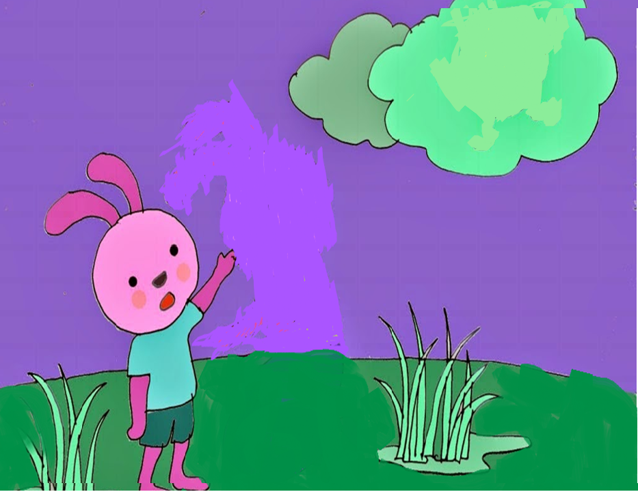


Slide 4
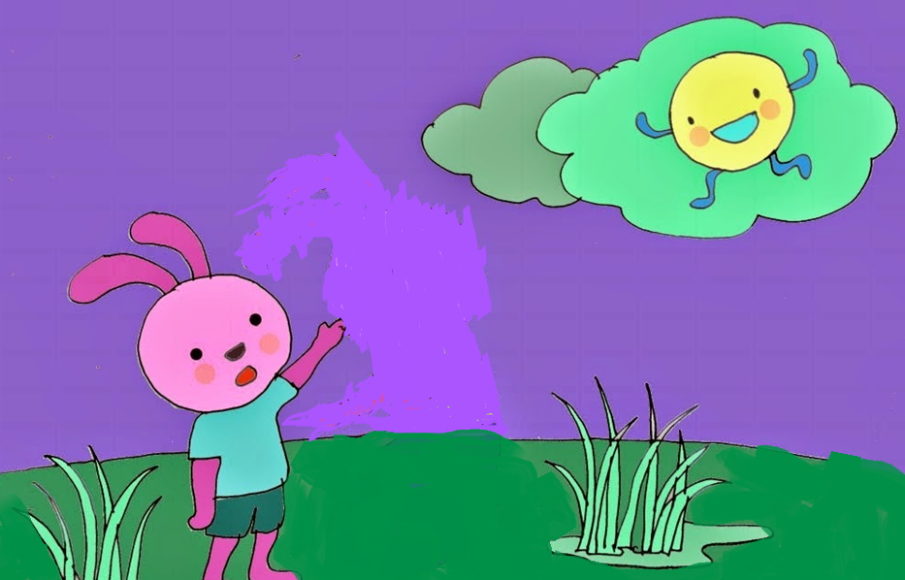

Slide 5

Xin trân trọng cảm ơn!

